Slide 1
盘锦佳合晟世医药科技有限公司
商业计划书
Panjin Jiahe Shengshi Pharmaceutical Technology Co., Ltd Business Plan

Slide 2

目录
Part1: 企业简介
Part2: 行业与项目介绍
Part3: 新业务前景与规划
Part4: 业绩展望与融资计划

Slide 3
公司简介
盘锦佳合晟世医药科技有限公司
专注于有机中间体领域的消杀阻燃原料
生产企业
成立时间
项目地址
愿景使命
2016.6.30
辽宁省盘锦市双台子区
精细化工产业园B区B9
不断通过技术革新实现成为
消杀阻燃原料中坚基地

Slide 4
公司发展历程
引入科研与专家力量
对当前生产设备与工艺进行迭代升级
优化现有产品质量的同时拓展新品种提升产值
主要生产胍类消毒原料
实现年产值1000万，净利润300万
同时投入十万级净化车间建设
盘锦佳合晟世医药科技有限公司正式成立
入驻省级化工园区，完成工厂建设
环评验收完成，安全验收完成
2016-2017
2018
2019
2020
2021
专注生产医药化工高端消杀类产品，初步实现试生产，月产能4吨
迎战新冠疫情，成为省应急物资保障单位
实现消杀原料、消毒剂灌装于一体的
消杀原料与制剂生产企业

Slide 5




公司团队
李万军
孔欣
李万忠
杨连成
法人、董事长
生产部总监
销售部总监
技术支持
涉猎化工、机加工、企业贸易等多商业领域
20+年企业管理经验
中国药科大学 药物分析学士
沈阳药科大学 药物制剂硕士
原锦州九泰药业副总经理 高级工程师
26+年药企生产与质量管理经验
原安徽永安制药 销售总监
20+年化工医药销售经验
全国卫生产业企业管理协会消毒产业分会委员
中国食药促进会消毒专委会理事委员
副教授、工学博士
国际TRIZ协会MATRIZ三级认证专家
主要从事精细化工和绿色化学领域研究工作
获得国家发明专利5项，实用新型专利48项
主持企业横向课题20余项

Slide 6
行业分析
灭菌剂
高效消毒剂
中效消毒剂
低效消毒剂
消毒剂行业分类
醛类：甲醛、戊二醛、邻苯二甲醛
烷基化物类：环氧乙烷、环氧丙烷、溴化甲烷
过氧化物类：过氧乙酸与过氧化氢复方剂
氯类：次氯酸盐类
溴类：二溴海因
过氧化物类：过氧化氢、过氧乙酸、过硫酸氢钾
双长链季铵盐类
碘类：碘酊、碘伏、洗必泰碘
醇类：乙醇、异丙醇、丙二醇
金属类：高锰酸钾、红汞、银离子
季铵盐：苯扎氯铵、卞索氯铵
双胍类：氯己定、聚六亚甲基胍
酚类：苯酚、甲酚、卤化酚
产业链
原材料生产与生产设备
原料：季铵盐类、双胍类、酚类、醇类、碘类、氯类
设备：反应装置、灌装装置
消毒剂生产与复配
产品：医用外科消毒液、84消毒液、过氧乙酸消毒
企业：滴露、威露士、立白等成品制剂生产企业
消毒剂销售
销售渠道：代理商、批发商零售商
购买渠道：电商、药店、医院、商超
上游-原料生产
中游-制剂生产
下游-销售网络
数据来源：锐观咨询整理

Slide 7
产品优势
抗菌谱窄，杀菌能力弱：正常浓度下（200ppm），不能杀灭多种顽固性病菌和病毒，如霍乱、芽胞病毒、乙肝病毒
不具有挥发性：对空气中飘散的病菌和病毒没有消杀作用
味道大，刺激性强
季铵盐
苯扎氯铵、卞索氯铵
双胍类
氯己定、聚六亚甲基胍
酚类
苯酚、甲酚、卤化酚
低效消毒剂
常用消毒剂存在的缺陷
氯类（次氯酸钠-84）
易燃易爆，安全性差
强刺激性气味、腐蚀性强；对人体粘膜易引起不同炎症、瘙痒、溃烂；长期使用人体危害大
抗菌谱广泛
环境无害
杀菌快速
存储运输限制小
双胍类
过氧化物类（过氧乙酸）
抗菌广谱
无刺激性
安全性高
长效
具有易燃性，安全性差，运输存储难度大
具有脂溶性，易造成皮肤粘膜粗糙
抗菌谱比较广，可以用于皮肤和粘膜的抗菌，尤其是对于 G+细菌有很好的抵抗作用，并且对疱疹病毒、流感病毒和 HIV 病毒都是有效的。
对细菌有明显的亲和力，具有较好的 灭菌效果，而且无刺激性、是理想的皮肤消毒剂。
以往医护人员消毒处理，使皮肤长期处于碱性状态，阻碍皮肤油膜层的恢复，破坏角蛋白的结构，表现为皮肤粗糙皲裂，利用氯己定等性能乳剂预防皮肤干燥的作用，佐以甘油，使之既可预防皮肤皲裂，又可形成杀菌膜，延长药效，达到防止临床交叉感染的目的。
醇类（酒精消毒液）
Notes:
结合低效消毒剂/双胍类/氯己定类优势，没有被当前主流市场认可或者广泛销售的原因是？
除产品优势外，产品劣势在哪里？
为什么叫低效消毒剂？

Slide 8
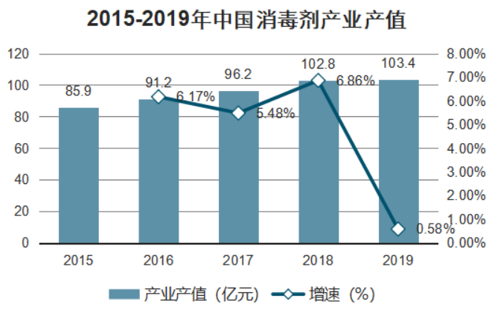
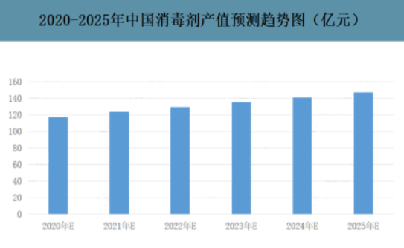
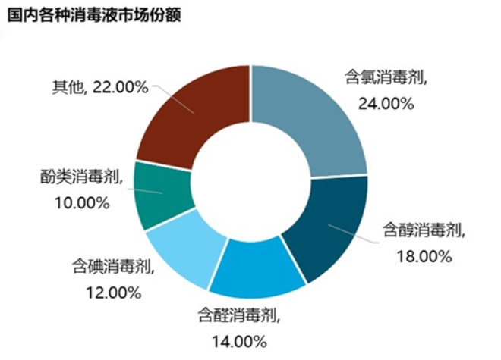
行业规模与前景
2015-2018年，我国消毒剂产值稳步增长，年增速达到5.5%左右。但受化工行业影响，2019年消毒剂产值增速减慢，达到103.4亿元。
2020年受新型冠状病毒疫情影响，消毒剂产值增长率将显著提升，初步估测增长率可达13.70%，将拉动整个产业产值增长，全年消毒剂产值预计突破115亿元。
疫情结束后消毒剂产业增速出现回落，但由于人们日常消毒意识与习惯增强，仍有较强的增长空间。2015-2019年间，我国消毒剂产值年均复合增长为4.74%。预测2025年消毒剂总产值将近150亿元。
数据来源：锐观咨询与中国产业信息网
结合图三，2020年低效消毒剂行业占比32%，行业规模达36.8亿元，预计2025年行业规模达48亿元。

Slide 9
消毒原料与制剂产品
市场
竞争小
1，6双氰基胍基己烷
杀菌剂原料氯己定和聚六亚甲基双胍盐酸盐中间体
4
消字号喷剂
医用外科消毒液、84消毒液、酒精消毒液
聚六亚甲基胍类
3
5
主要用于日化消杀行业
2
消字号凝胶剂
季铵盐类杀菌剂
6
手消毒凝胶等产品
主要用于医用消毒剂，日化防腐
产品介绍
1
7
消字号膏剂
氯己定系列产品
用于制造高端医用消毒剂，对多种病菌有良好的杀菌效果，对新冠病毒也有很好的杀灭效果。
消毒止痒膏、本草抑菌膏
22座3吨反应釜， 实现年产能3200吨； 10万级净化车间、自动化灌装线，具备终端制剂生产能力
Notes:
葡泰3000吨
醋酸200吨

Slide 10
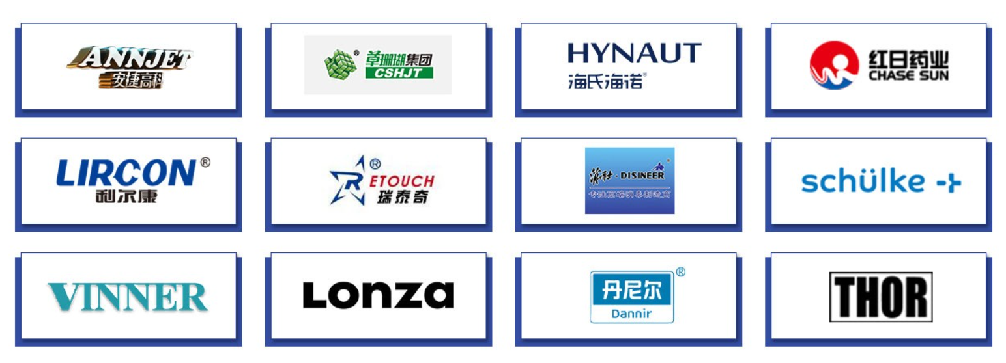
部分客户展示
市场
竞争小

Slide 11
产品业绩
市场
竞争小
销售网络
覆盖海内外
单位：万元
国内覆盖大型医药企业、消毒杀菌制剂权威工厂、化工行业知名外贸进出口公司，同时自建外贸团队直接接洽海外客户。
强大的
市场竞争力
主力产品氯己定类产品，目前国内生产企业不超过3家。
我公司产能TOP1，国内市场份额达60%以上，形成有效壁垒。
资金周转快
现金流压力小
不同于传统工厂先生产，后销售的经营模式；客户先下单再生产，轻库存，风险低，现金流压力小，企业生命力强。
人员规模
服务客户
公司净利
69人
1000+个
642万

Slide 12
2021年业务发展新突破
市场需求量
10万吨
邻苯基苯酚
O
P
P
消毒剂工业
低效消毒剂
季铵盐：苯扎氯铵、卞索氯铵
双胍类：氯己定、聚六亚甲基胍
酚类：苯酚、甲酚、卤化酚
材料保存工业
阻燃剂工业
现有生产企业供应不足
市场需求紧缺
双酚A双（磷酸二苯酯）BDP
无卤
低烟
低毒
环保型阻燃剂
Notes:
OPP7万元/吨
BDP5万元/吨

Slide 13
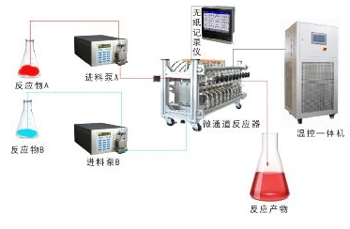
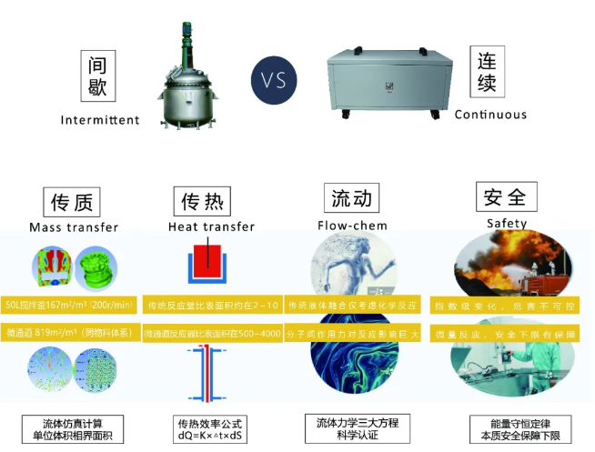
BDP+OPP项目生产优势
1
传质效率高：微秒级充分混合,缩短反应时间，减小设备体积，同时连续化生产提高生产效率
2
传热效果好：1.毫微反应器比表面积大，是一般工业设备比表面积的100-200倍。dQ=K×△txds
3微反应器传热效率分别工业设备的100-200倍
3
自动控制精准：反应祭件糟确控制、强化反应过程、提高转化率、选择性和收率。
4
反应体积小：小通量反应,安全。性能高;节能环保。大量减少有毒、有污染溶剂的使用。
5
放大效应小：通道数量放大,减少中试环节,缩短工艺研发期。
清洁化
极安全
高收率
低成本

Slide 14
OPP+BDP项目销售优势
21
进出口外贸公司
销售渠道与订单稳定成熟
与实力雄厚的化工进出口公司紧密协作
具有长期成熟稳定订单
2024年销售额
5.3亿
（2021年预计1.5亿）
销售
渠道
原有内贸渠道
利用多年消毒原料中间体销售网络
拓展新品种销售资源
自营外贸团队
对接海外采购商/批发商
拓展外海直接客源
Notes:
1.5亿-5.3亿

Slide 15
公司业绩展望
21
8400万
单位:万元
6600万
3500万
1500万
2021-2024年全年公司净利润预估
Notes:
21年 1500万 BDP800万，OPP300万 消毒原料400万
22年 3500万
23年 6600万
24年 8400万

Slide 16
公司融资计划
21
计划融资金额：3200万
出让股份：20%
Notes:
科研人力与研发成本40%
设备引进30%
流动资金30%

Slide 17

THANK YOU
团结 互助 创新 共赢
178 2405 6617

Slide 18
附1：财务数据
21
财务指标
主要指标 | 2018年 | 2019年 | 2020年
总资产 | 330.96 | 679.85 | 1875.65
净资产 | 235.74 | 317.94 | 888.74
营业收入 | 445.86 | 965.63 | 4559.45
毛利率 | 25.20% | 21.07% | 37.55%
净利润 | 33.52 | 82.19 | 270.81
净现金流 | 52.48 | 62.59 | -35.75
单位：万元
注：2020年基于疫情下政府政策 270.81+371.34（固定资产一次性摊销）=642.15

Slide 19
附2：融资金额分配细则
计划融资金额 3200万元
科研、人力经费 | 1280万元 | 科研团队人员薪资待遇计划300万元； 科研材料计划300万元； 研发设备计划300万元； 实验室搭建计划380万元。
设备引进 | 960万元 | 微通道反应连续流装置3套计划600万元， 容量罐、真空泵等辅助生产设备计划150万元， 相关检验设备计划210万元。
流动资金 | 960万元 | 主要用于流动资金，或用于企业需要的特殊情况。
21

